Slide 1
Арктика: в гостях у снежной королевы…
Глобальное потепление и вечная мерзлота: что ожидать в будущем?

Slide 2
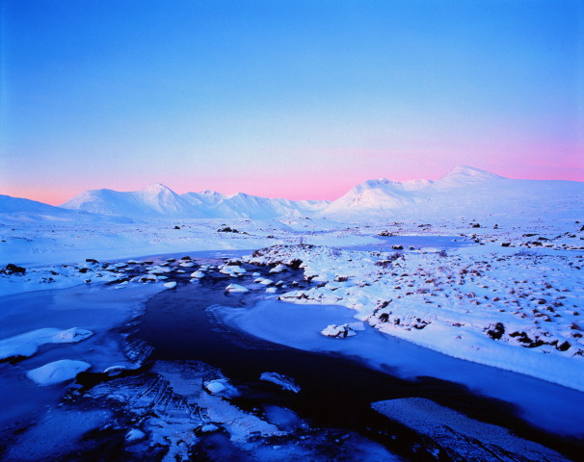
“Я и раньше представлял себе, что Северный Ледовитый океан – страшное место, но увиденное превосходит всё, что мне довелось слышать о нем”.
Н. Уэмура
(японский путешественник, проходивший по экстремальным маршрутам в разных точках мира (Эверест, Северный полюс и др.). Многие путешествия совершил в одиночку.

Slide 3
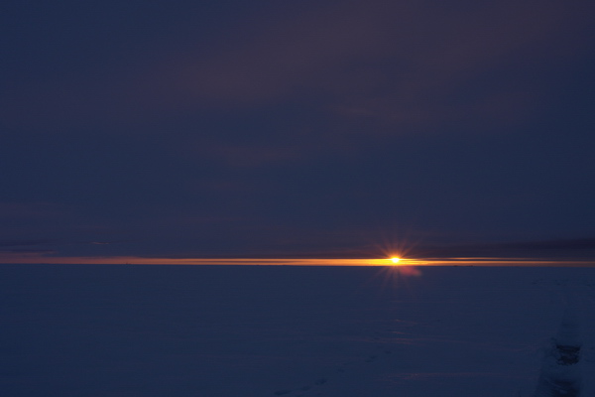
Долгую полярную ночь сменяет полярный день. Рассвет и закат здесь можно наблюдать один раз в году.

Slide 4
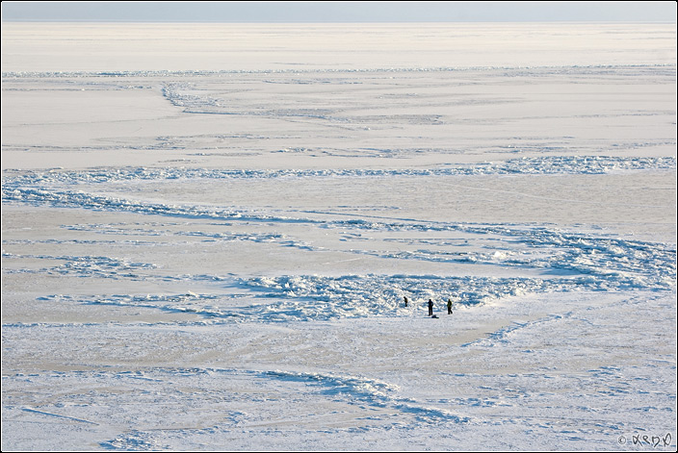

Slide 5
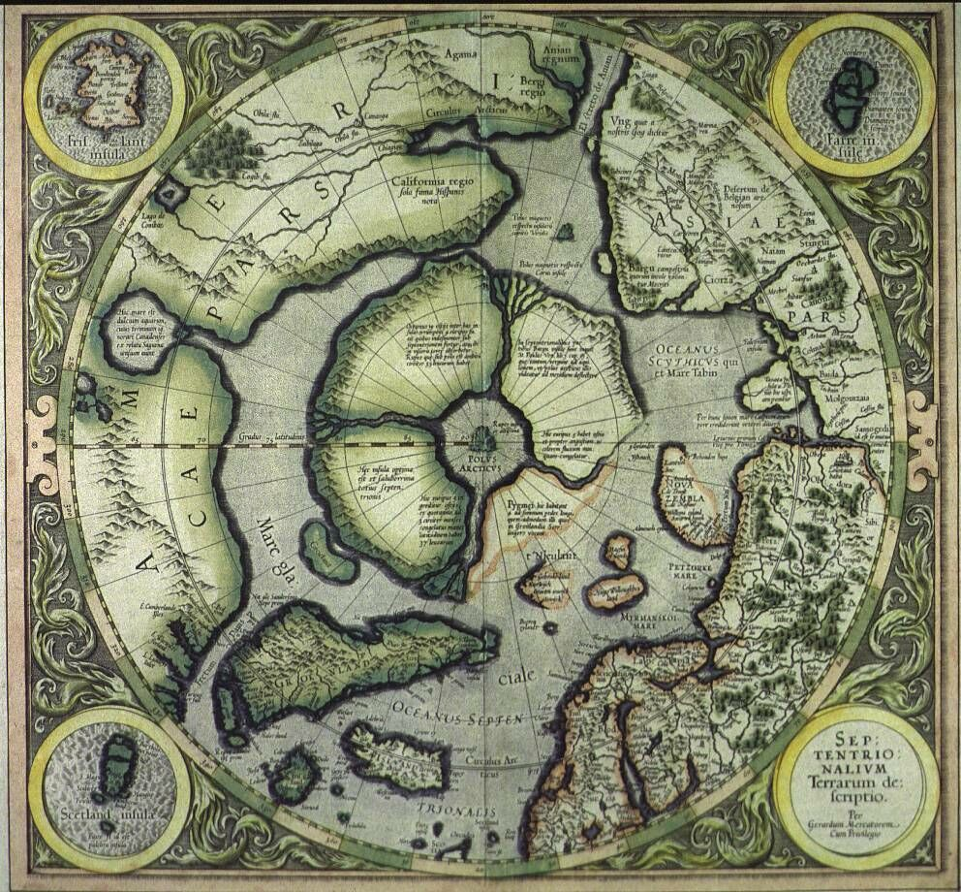
Гиперборея - это миф или реальность?
Научные находки опровергают гипотезу происхождения человека из Африки.
Великая Гиперборея. Много тысячелетий назад она была потеряна на карте истории, став призраком и недостижимой мечтой исследователей и путешественников

Slide 6
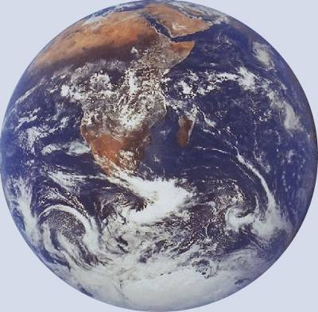
Почему лед, мерзлота и снег так важны для нас?
Лед и снег являются важными факторами глобального процесса :
  Климат
  Баланс углерода
  Уровень моря
  Условия жизни человека
NASA
Notes:
Climate: for example, through influencing how much of the sun’s heat is reflected back to space and through influencing temperature and salinity of seawater, which affects ocean currents and the global distribution of heat.
Carbon balance: as permafrost thaws in areas of peat bogs, carbon is released to the atmosphere as methane.
Sea level: land ice from ice sheets and glaciers contributes to sea level rise now and has the potential to do so far more in the future.

Slide 7
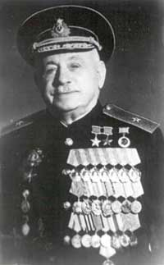
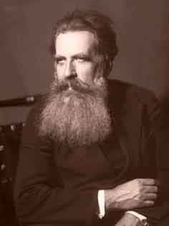
Иван Дмитриевич Папанин
Отто Юльевич Шмидт
Группу будущих зимовщиков возглавил Иван Дмитриевич Папанин (1894 - 1986). Гидробиолог и океанограф Петр Ширшов, геофизик и метеоролог Евгений Константинович Федоров, радист Эрнст Кренкель прошли всестороннюю подготовку на Большой Земле. В марте 1937 года грандиозная по тем временам воздушная экспедиция в составе 40 с лишним человек на 4х аэропланах (плюс легкие самолеты-разведчики) взяла курс на север. Экспедицией руководил академик Отто Юльевич Шмидт (1891 - 1956).

Slide 8
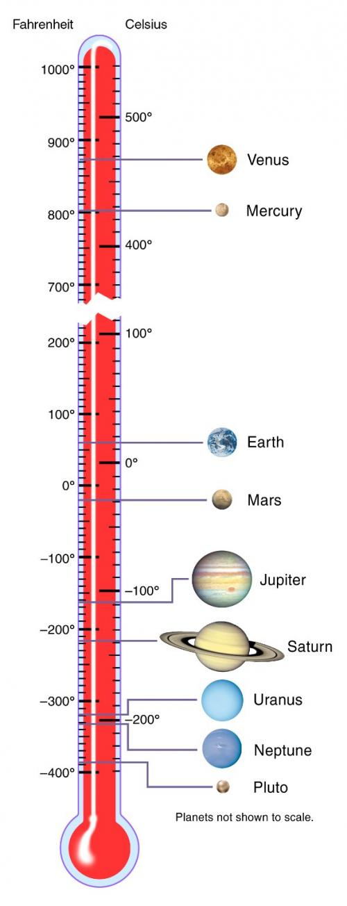

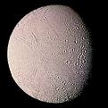
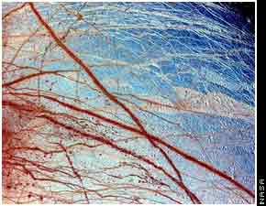
Геокриология – раздел планетарной криологии, или криологии планет.
Праздник «большого взрыва» закончился
Температура реликтового фона Вселенной 2.7 Кельвина

Slide 9
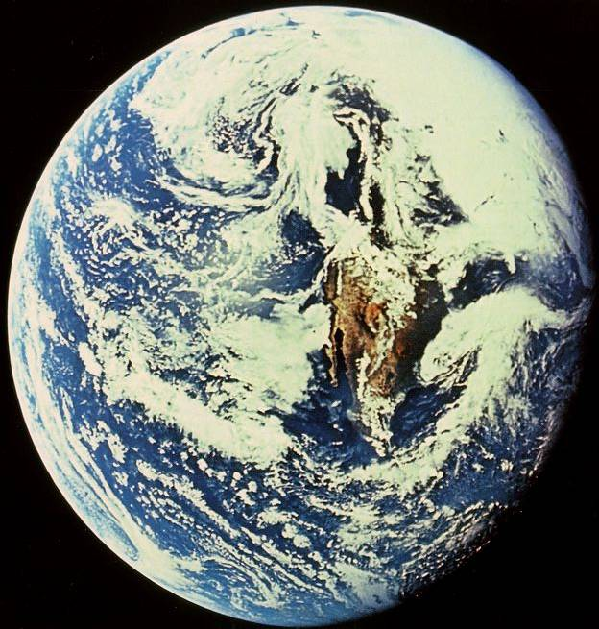
Тепловой баланс Земли
Длинноволновое излучение Земли
Коротковолновая солнечная радиация
Температура Земли определяется главным образом балансом между этими двумя составляющими

Slide 10
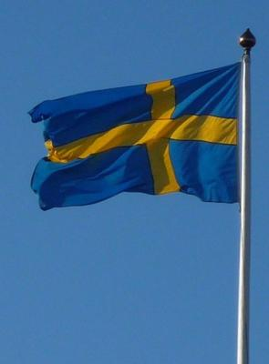
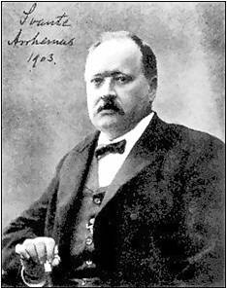
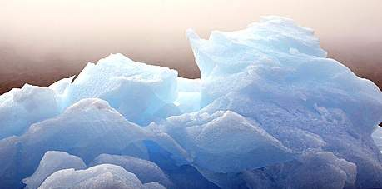
Earth’s energy balance
Svante August Arrhenius in 1896
?
«Температура Земли должна быть
около - 17 град С»
Notes:
He used the S-B and Wien law to find the temperature needed to balance the Sun’s energy with the outgoing IR.

Slide 11
Расчет температуры Земли
  Приходящая энергия (S – солнечная постоянная, α- альбедо, или доля отраженной Землей радиации) πr²S(1−α) = Излучаемая энергия 4πr²σT_{e}⁴
Решение для T_{e}
  (S/4)(1−α) = T_{e}⁴
  σ
  T_{e}= 256K (-17°C)
  Но средняя температура Земли около +15°C !
= 5.67 x 10⁻⁸ Вт/м² K⁴
= константа Стефана-Больцмана

Slide 12

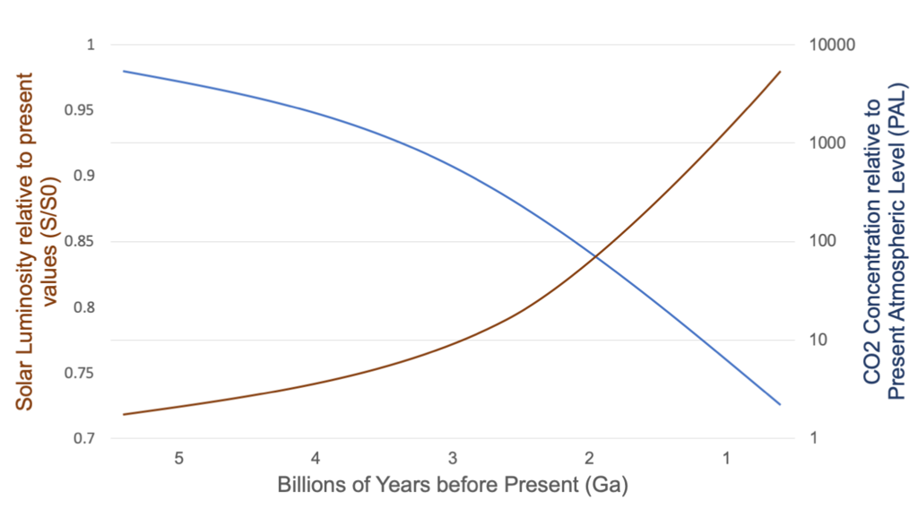
Палеотемпературы: парадокс «молодого солнца»
By Gretashum - Own work, CC BY-SA 4.0, https://commons.wikimedia.org/w/index.php?curid=79674471

Slide 13
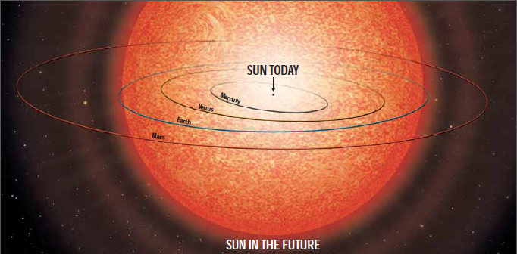
Температура через 7 млрд лет: превращение Солнца -звезды «среднего возраста» в «красный гигант»
Земля
https://aasnova.org/2020/11/25/the-eventual-fate-of-our-solar-system/
The Great Inequality and the Dynamical Disintegration of the Outer Solar System,” Jon K. Zink et al 2020 AJ 160 232. doi:10.3847/1538-3881/abb8de
https://futurism.com/death-from-the-skies-how-our-solar-system-will-die

Slide 14
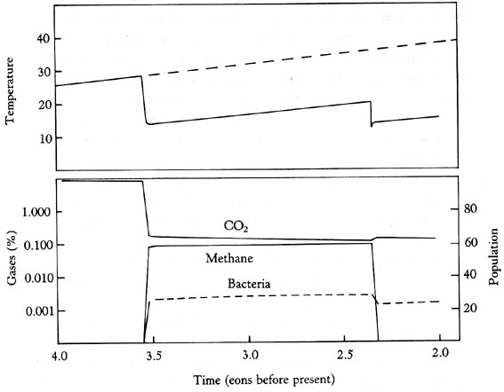
Палеотемпературы докембрия: первые оледенения
Indiana University, https://g105lab.sitehost.iu.edu/1425chap11.htm

Slide 15
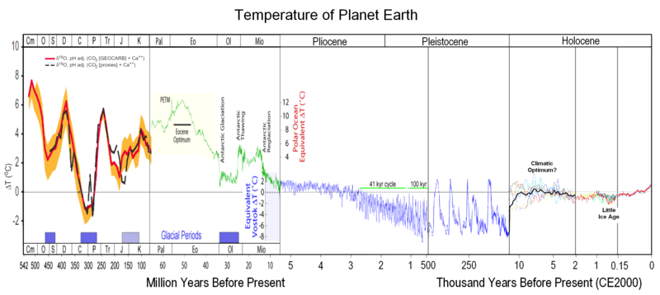
Палеотемпературы последних 600 млн лет
Sigman, D.M.; E.A. Boyle (October 2000). "Glacial/interglacial variations in atmospheric carbon dioxide" Nature 407 (6806): 859–869.

Slide 16
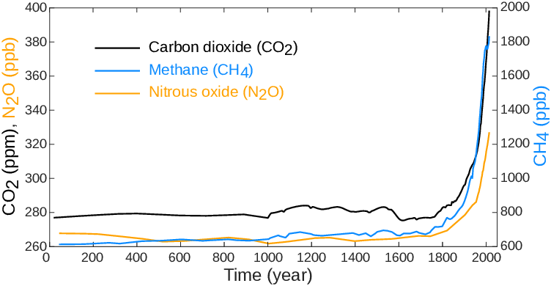
Рост концентрации парниковых газов
Pillot, Benjamin & Muselli, Marc & Poggi, Philippe & Dias, Joao. (2019). Historical trends in global energy policy and renewable power system issues in Sub-Saharan Africa: The case of solar PV. Energy Policy. 127. 113-124. 10.1016/j.enpol.2018.11.049.

Slide 17
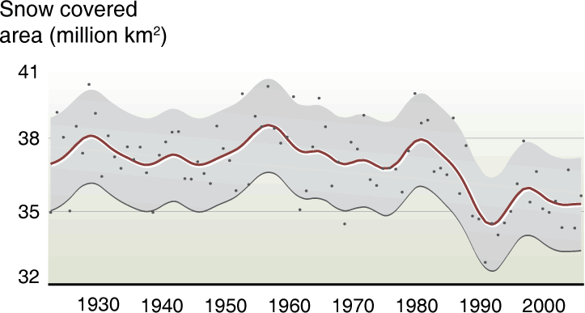
Снег: тенденции
В Северном полушарии снежный покров продолжает уменьшаться, особенно весной и летом. Здесь снежный покров в среднем уменьшается на 1.3% в 10 лет.
Площадь весеннего снежного покрова в Северном полушарии
Notes:
17
The overall decrease of 1.3% per decade is averaged over all the months of the year. November and December are the only months that do not show this decrease.
The figure (from the IPCC 4th Assessment Report) shows the change in spring snow covered area in North America since the early 20th century. The spring decline is 7.5% ±3.5% since 1922. Page 42.

Slide 18
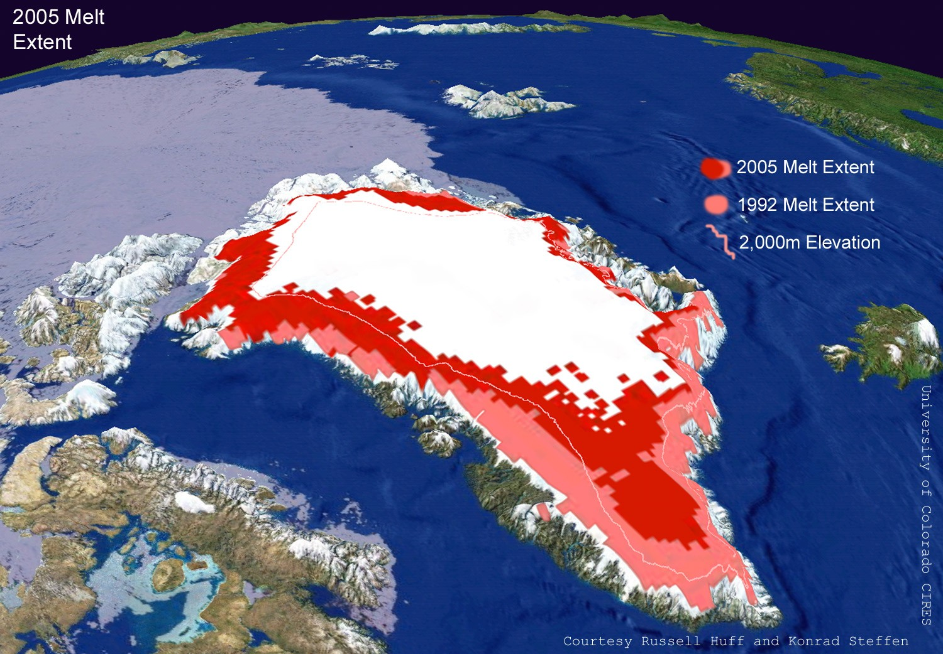
Human induced changes
Is the climate changing?
The Greenland summer ice melt is getting larger at a worrying rate.
Notes:
18
From GEO 4 report. The problem with melting ice on Greenland is that it adds water to the ocean (unlike the arctic sea-ice melting). If all Greenland’s ice melted it would increase sea levels by about 7 m (I need to confirm this figure! Does anyone know for sure?)

Slide 19
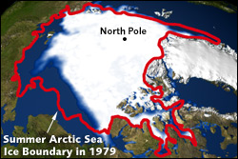
Тающая Арктика
Область льдов сокращается ~10% каждые 10 лет,
Толщина льда сокращается на ~1 м за 10 лет, если тенденции продолжатся, Артика освободится ото льда к 2030 – 2050 году.
Notes:
The North Pole is thinning in area ~10% per decade, and thinning in thickness ~1 meter per decade. At these
rates, it may be an open sea as early as 2030 – 2050. As ice melts to form open sea, temperature rise and melting of ice accelerates, as ice is 90% reflective, while open sea is 50 to 80% absorbing. Ice cubes always melt faster towards the end of their life.

Slide 20
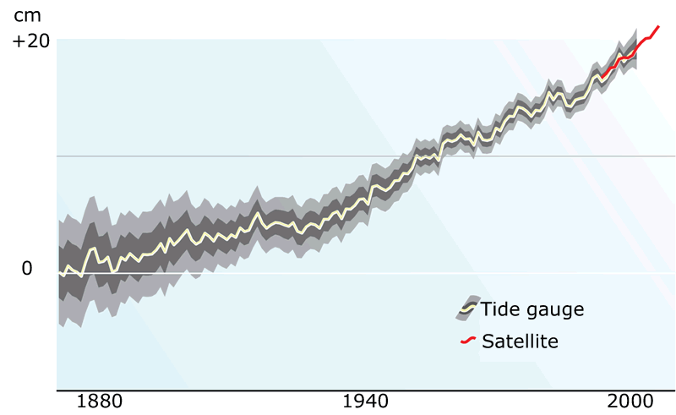
Подъем уровня моря: тенденции
В настоящее время уровень моря повышается на 3.1 мм в год,в два раза выше темпа 20 века.
Notes:
20
The grey zones are the confidence limits. The recent rate of sea level rise is higher than projected by the IPCC 3rd Assessment Report (2001).

Slide 21
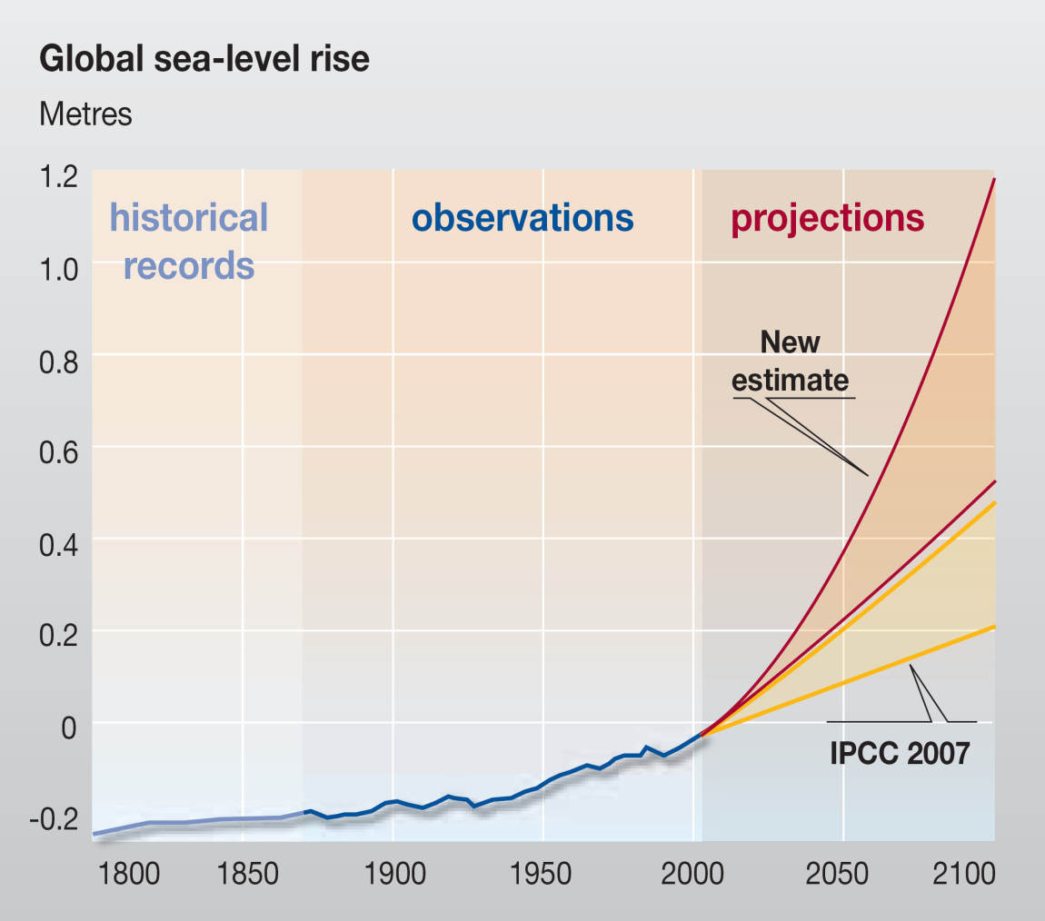
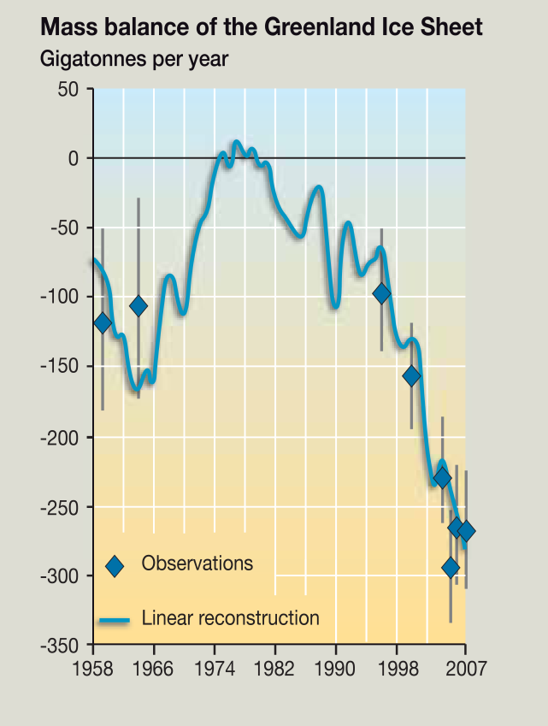
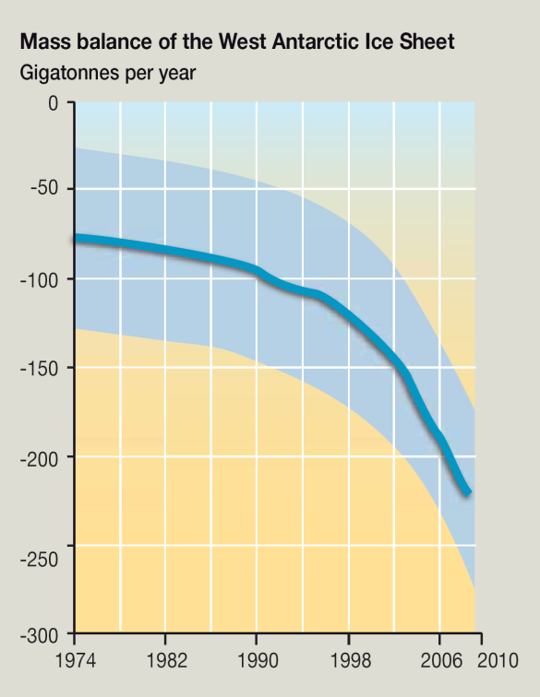
Таяние ледников – одна из причин
подъема уровня океана
Notes:
21

Slide 22
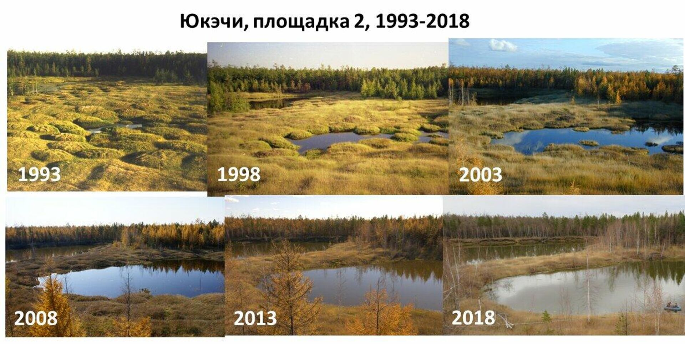
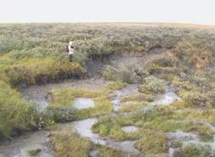
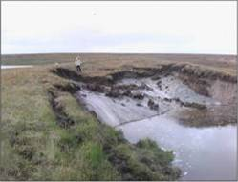
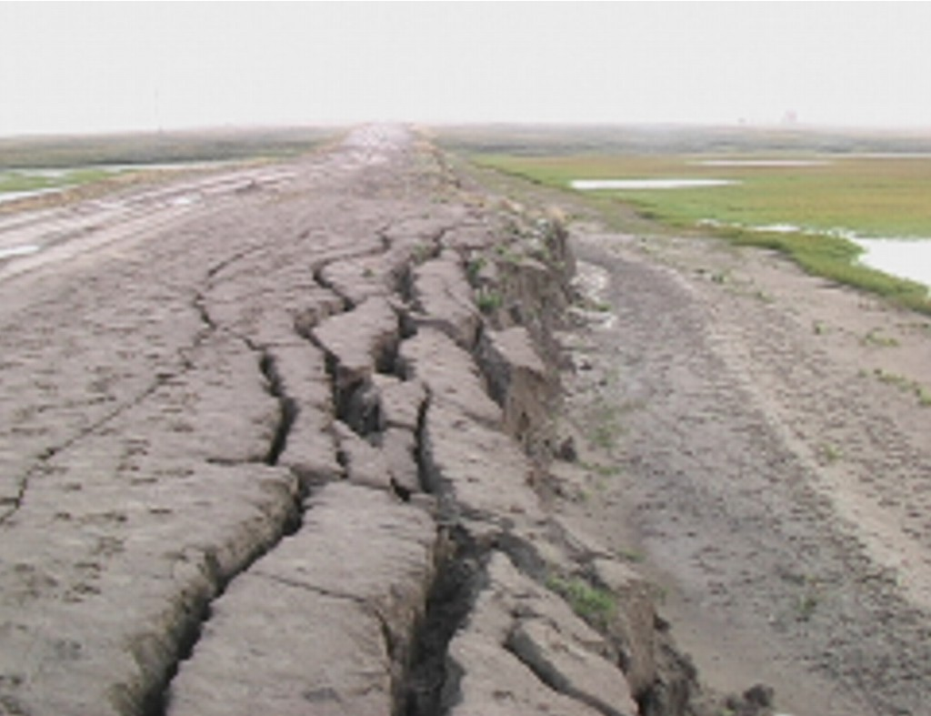
Активизация оттаивания (термокарста) и термоэрозии (фото А.Н.Федорова)
6
Notes:
А также активизация природных криогенных процессов

Slide 23
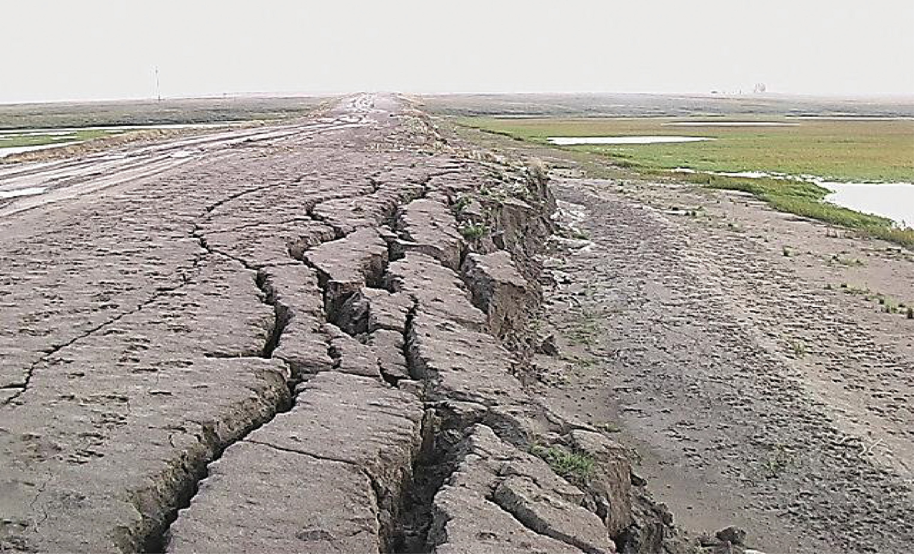
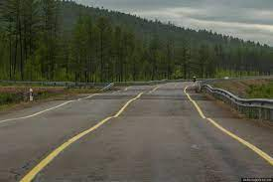
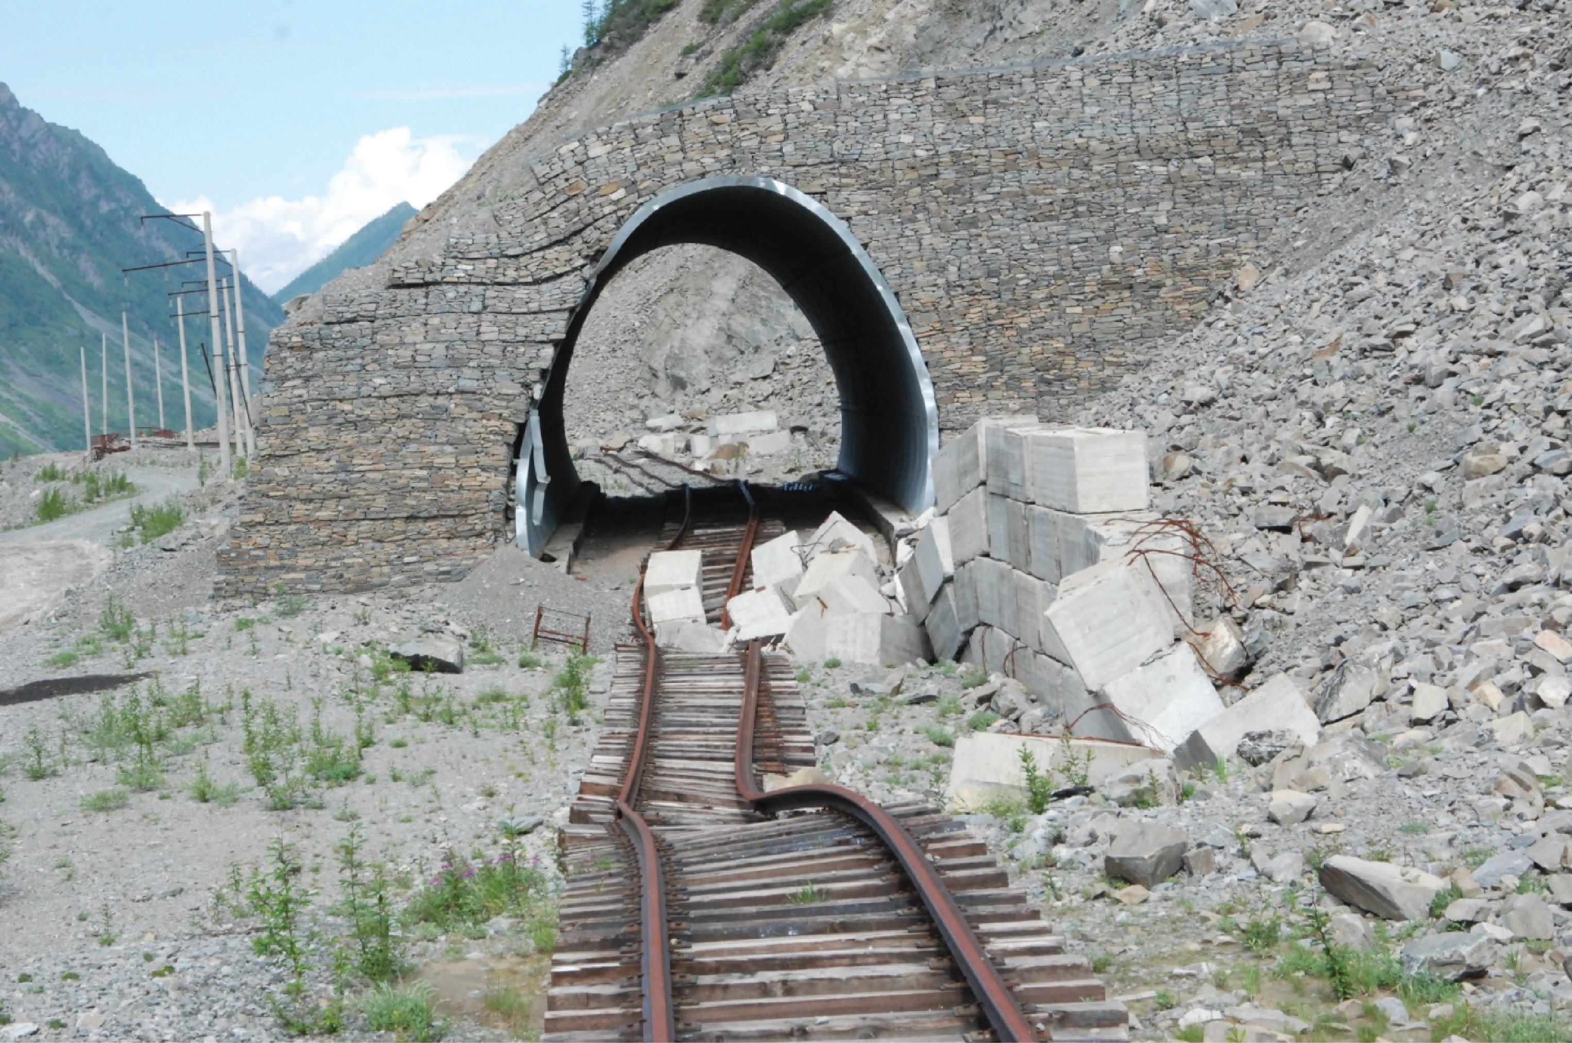
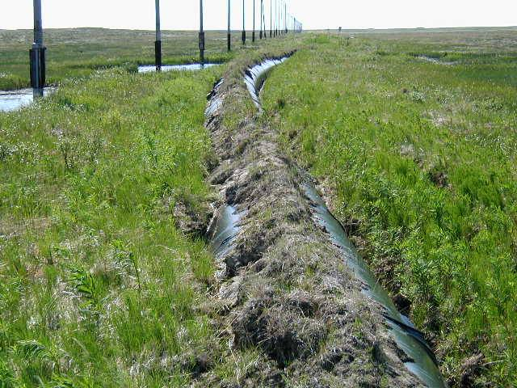
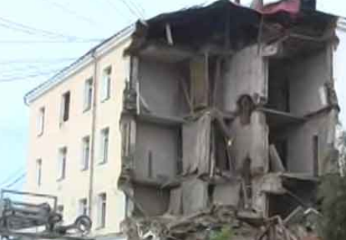
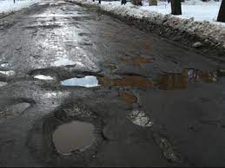
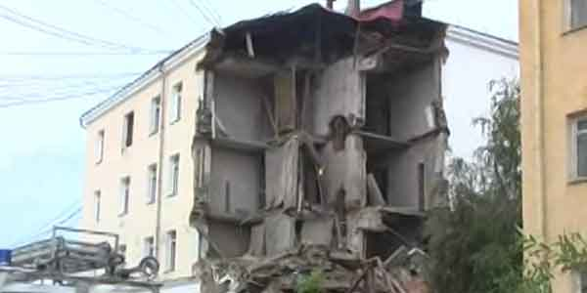
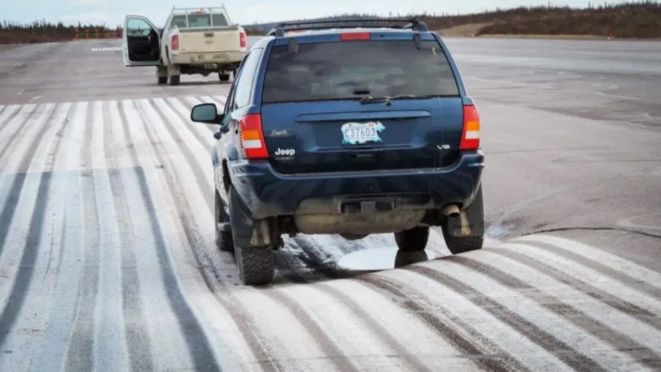
Деформации железных и автомобильных дорог, аэродромов и других сооружений
Протяженность участков с осадками насыпей на железных дорогах составляет свыше 800 км (Дыдышко, 2017)
5
Notes:
Деформации наблюдается на значительной части линейных сооружений, таких как железные дороги. Протяженность участков с осадками насыпей, обусловленными протаиванием мерзлоты, на железных дорогах составляет свыше 800 км.

Slide 24
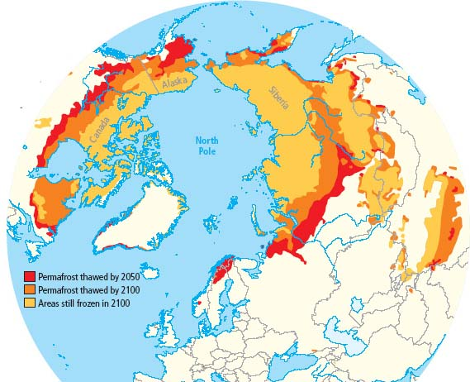
Возможное оттаивание вечной мерзлоты
Vladimir Romanovsky, 2009, https://ccin.ca/ccw/permafrost/future

Slide 25
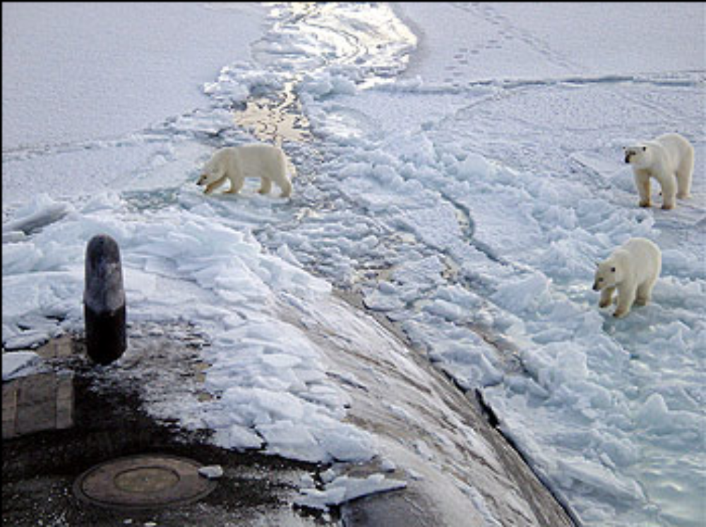
Nuclear Submarines in the Arctic Ocean

Slide 26
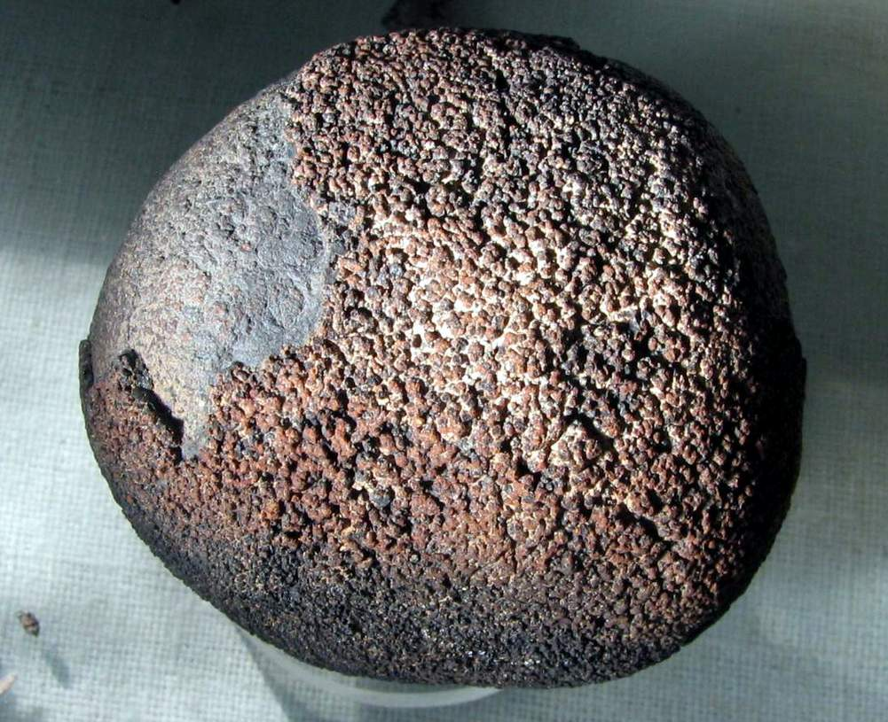
В 1868 году экспедиция шведского полярного исследователя Нильса Норденшельда на судно «София» подняла со дна Карского моря темные камни, оказавшиеся железомарганцевыми стяжениями (конкрециями). Затем океанографическая экспедиция Великобритании на корвете «Челленджер» (1872–1876) похожие конкреции обнаружила на дне Атлантики в районе Канарских островов. Внимание геологов привлек тот факт, что кроме железа и марганца в них были заметные некоторое количество цветных металлов. Впоследствии подводные фотосъемки показали, что дно иногда напоминает булыжную мостовую: оно сплошь покрыто конкрециями размером 4–5 см. Конкреции выступают из ила или образуют слой толщиной до полуметра в верхней части грунта.

Slide 27
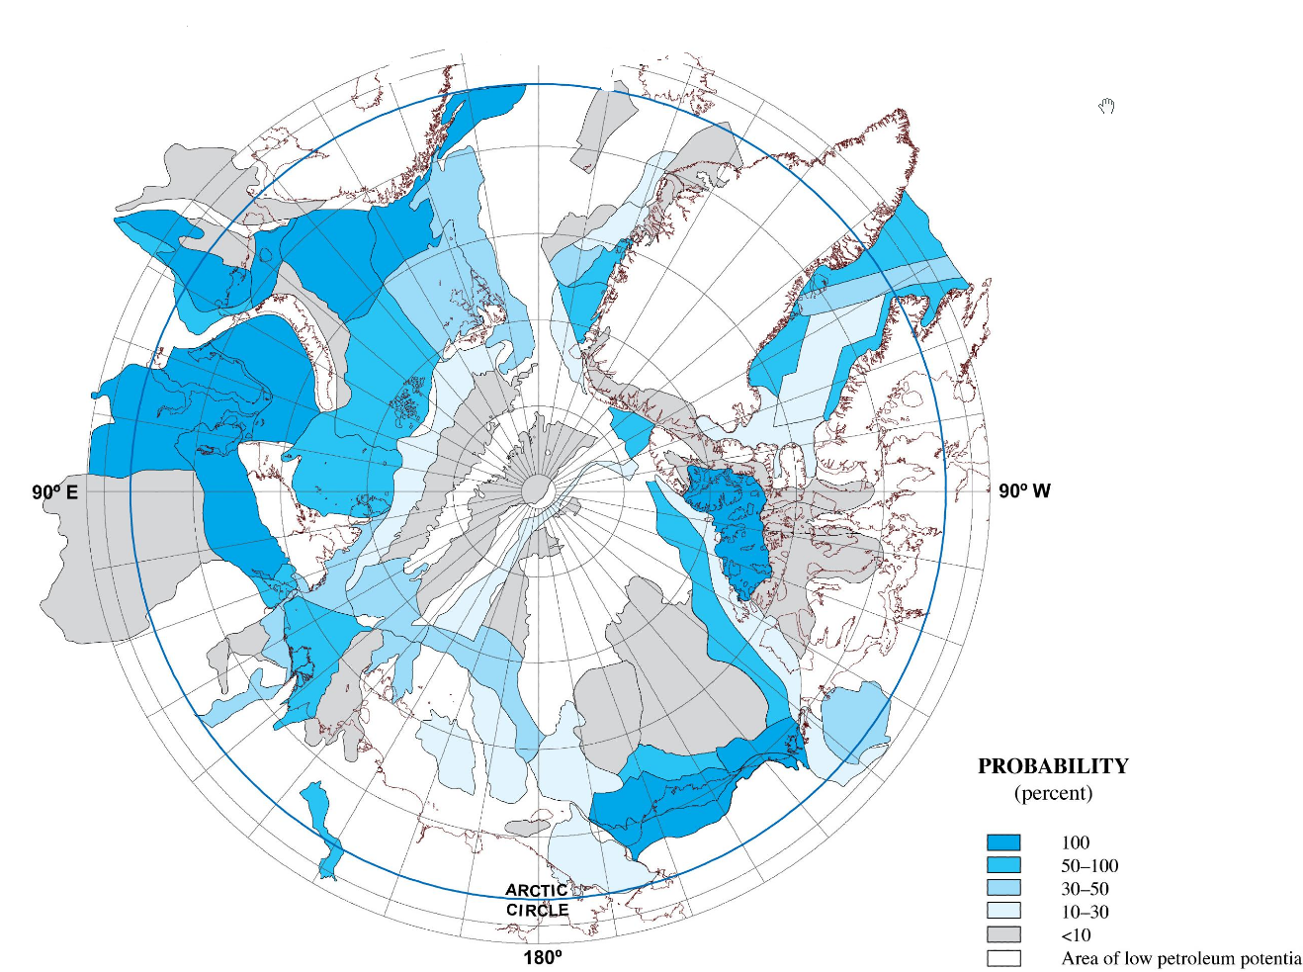
So far Undiscovered Oil and Gas Resources
27
Source: www.usgs.gov
Notes:
27

Slide 28
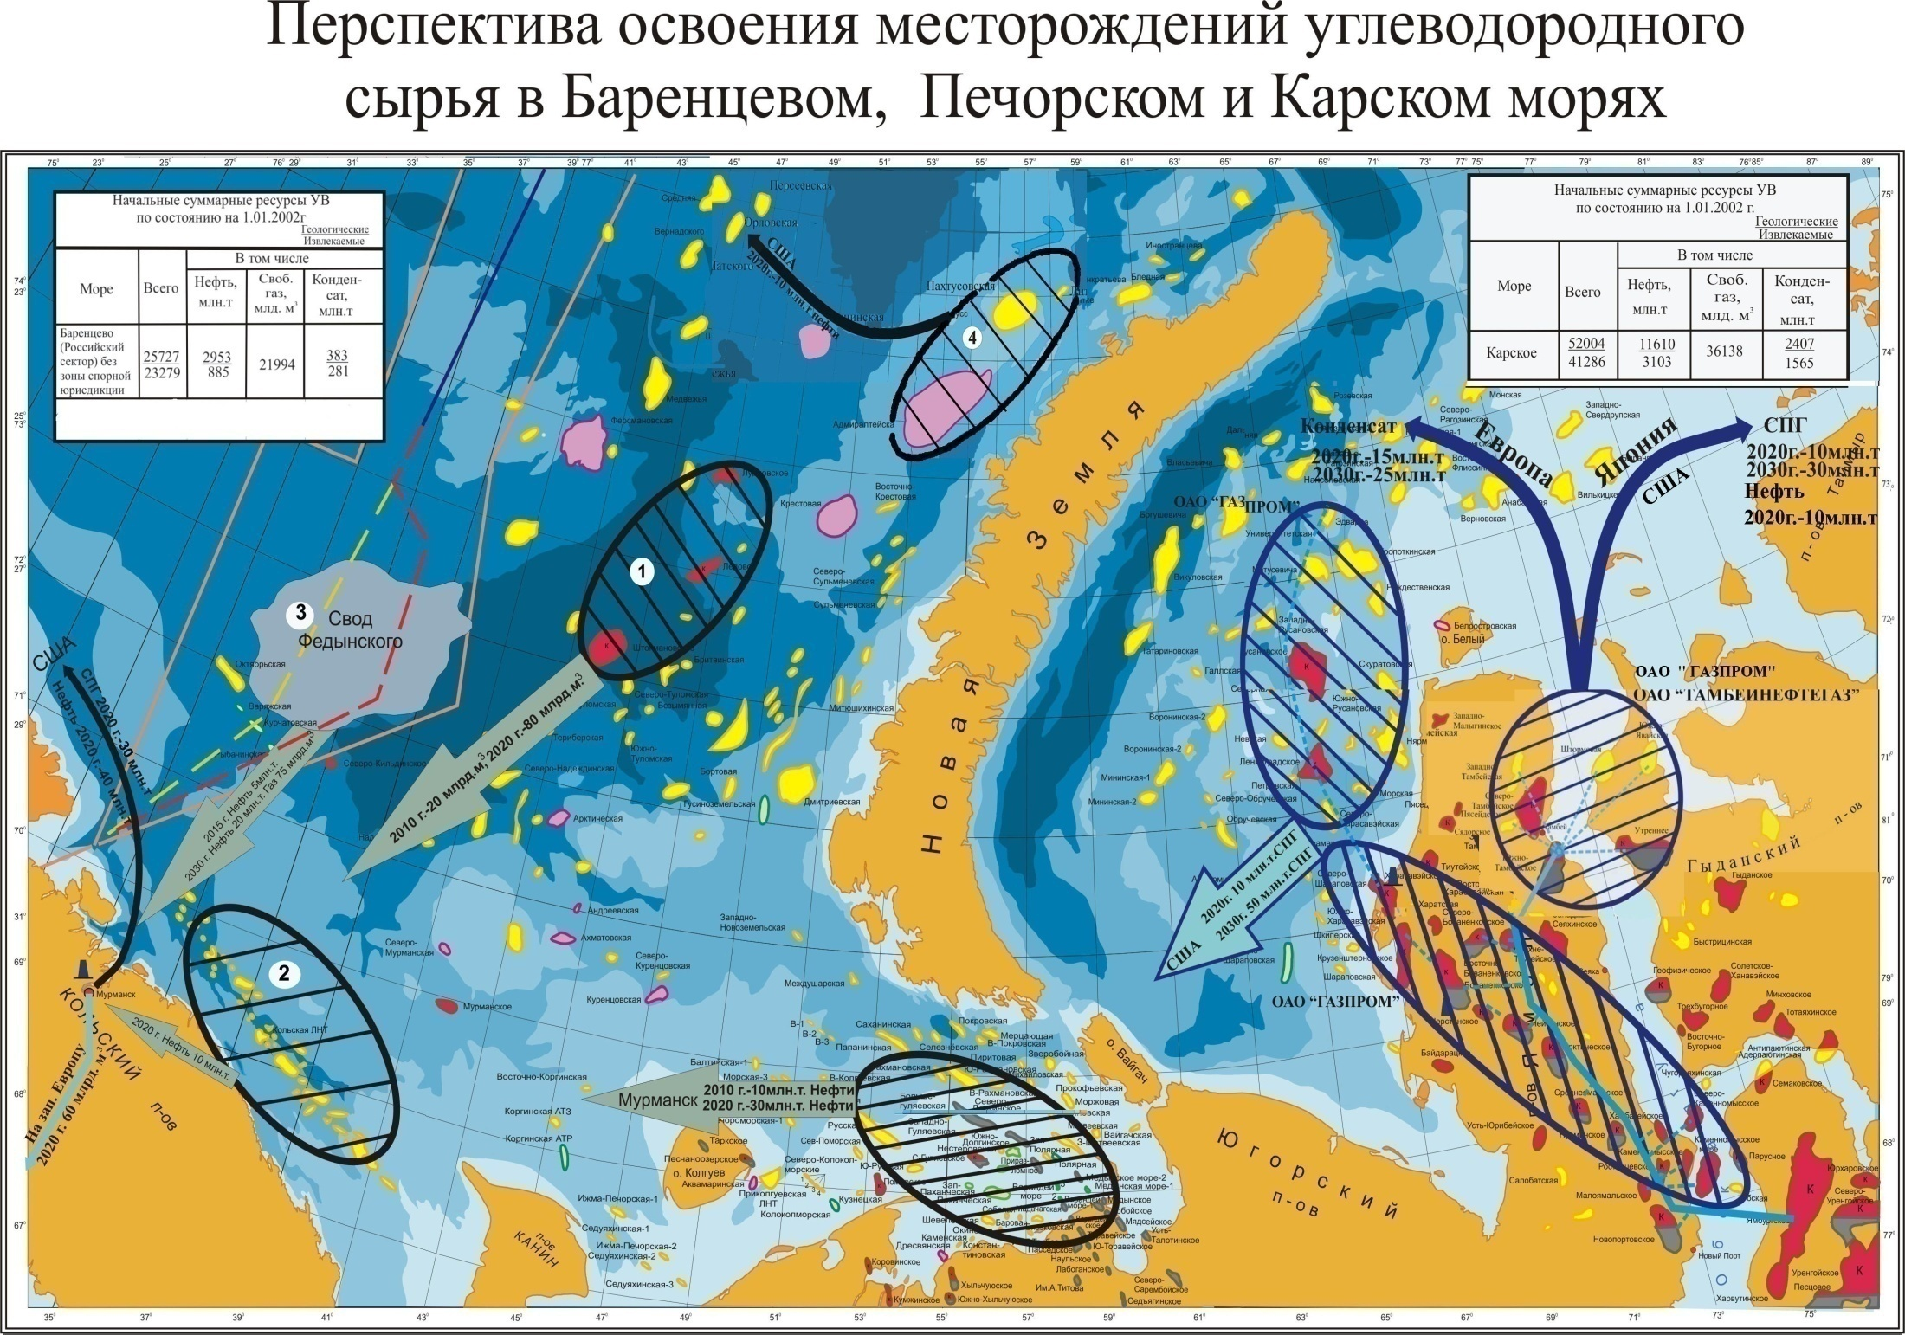

Slide 29
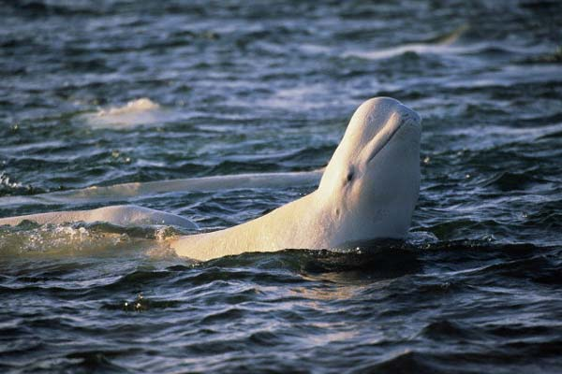
Белуха

Slide 30
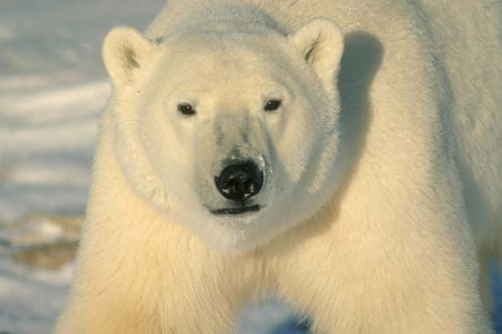
Белый медведь – царь северных морей.

Slide 31
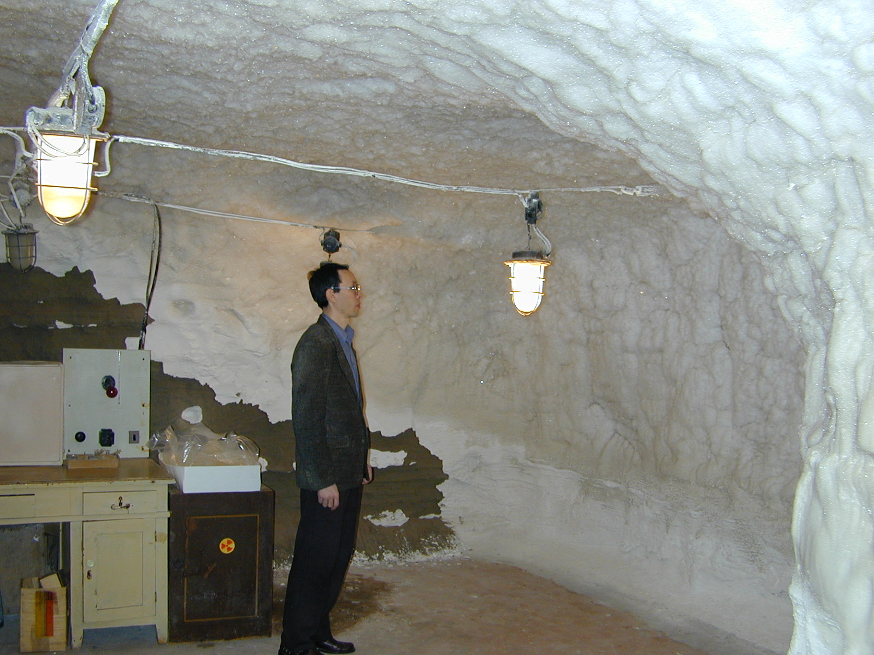
Отбор образцов в подземелье Института Мерзлотоведения им.П.И.Мельникова в Якутске

Slide 32
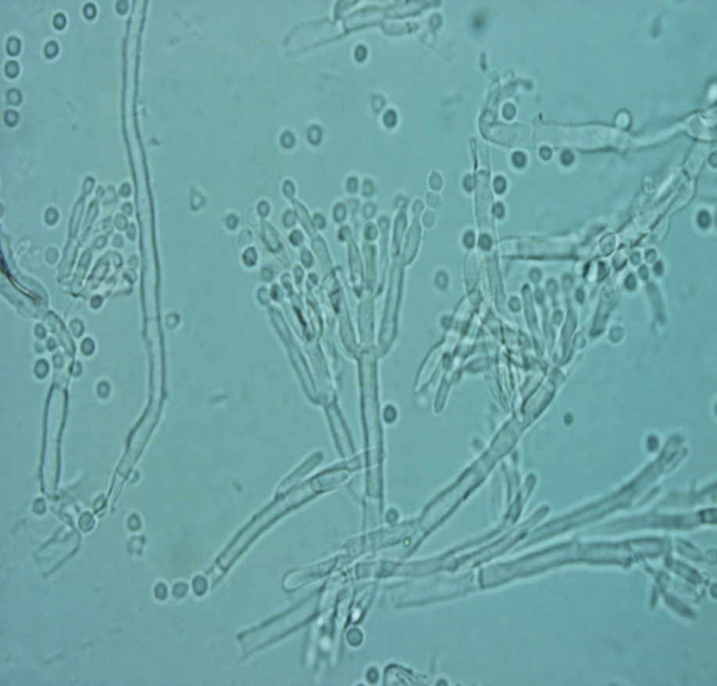

Микроорганизмы из Якутского подземелья
Рост гриба Penicillium sp., полученный из мерзлоты PF и известный IFO7760 штаммы после 7 дней инкубации при 25°C, среда CYA
Штамм PF : вид под микроскопом; увеличение ×1000

Slide 33
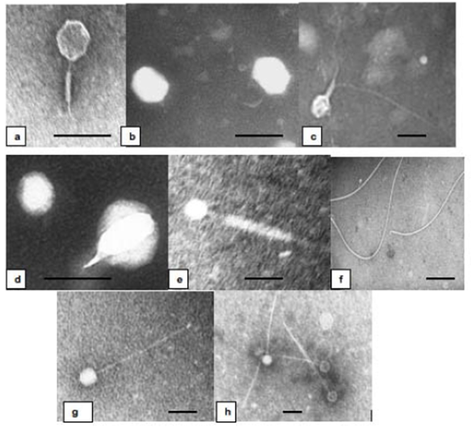
Вирусы в вечной мерзлоте (во льду) возрастом 25 тыс. лет

Slide 34
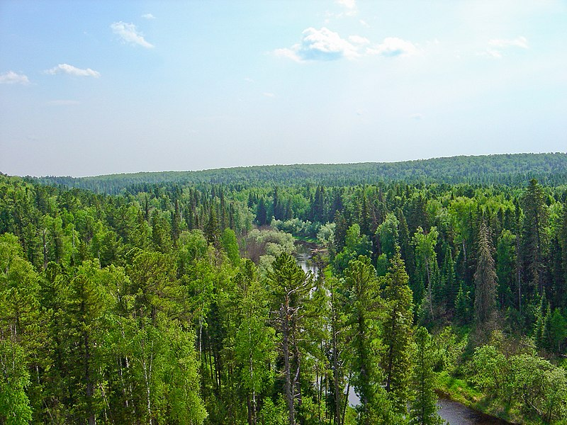
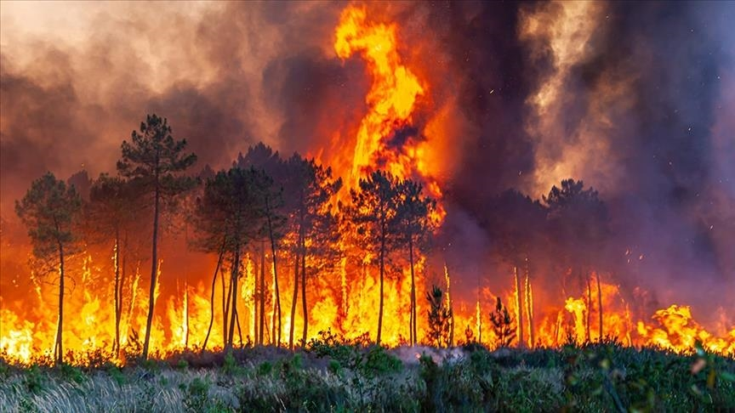


Лес и вечная мерзлота
Фото: Оксаны Масягиной (Институт леса им. В.Н. Сукачева ФИЦ КНЦ СО РАН)

Slide 35

Спасибо за внимание!
https://www.google.ca/url?sa=i&url=https%3A%2F%2Fnangs.org%2Fnews%2Fecology%2Fvechnaya-merzlota-v-arktike-obilyno-vydelyaet-metan&psig=AOvVaw3HL0x7NkBoRYw1gIVITm2m&ust=1665166033137000&source=images&cd=vfe&ved=0CAoQjhxqFwoTCPiPp4KZzPoCFQAAAAAdAAAAABAN

